Slide 1
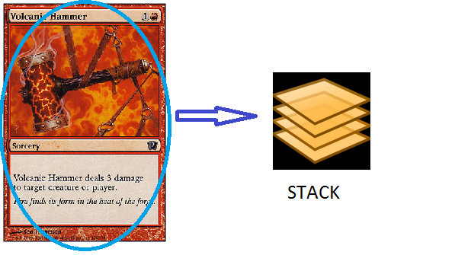
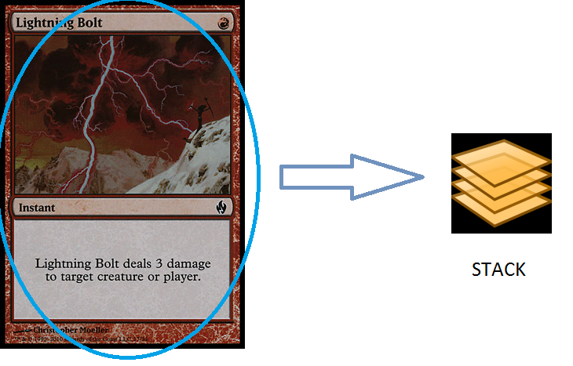
Abilità
Nel gioco di Magic the Gathering esistono quattro tipi di abilità, attivati da vari tipi di carta:
Spell Abilities: tipo di abilità che vengono scatenate da carte Stregoneria o Istantaneo, queste abilità non vanno sullo stack dato che è la carta stessa ad andarci. Si può quindi dire che, in questo caso, la carta e l'abilità sono considerati la stessa cosa.

Slide 2
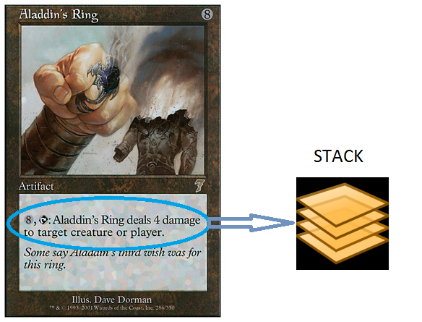
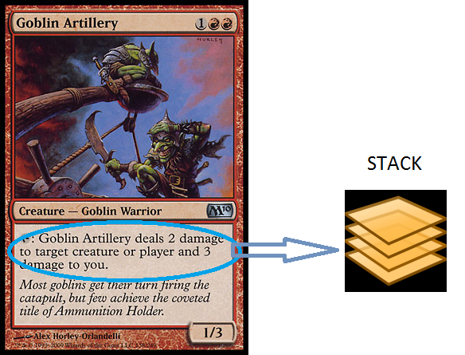
Abilità
Activate Abilities: tipo di abilità che si possono attivare mediante un costo di mana e/o un tap. Queste abilità vanno sullo stack e vi rimangono fino a quando non sono contrastate o risolte.

Slide 3
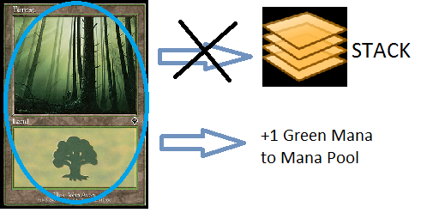
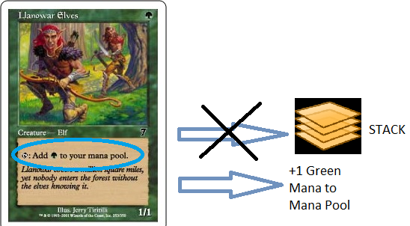
Abilità
Mana Abilities: sono delle activate abilities particolari che aggiungono mana al mana pool del giocatore, a differenza delle normali activate abilities, non possono essere contrastate e pertanto non vanno sullo stack vengono risolte immediatamente.

Slide 4
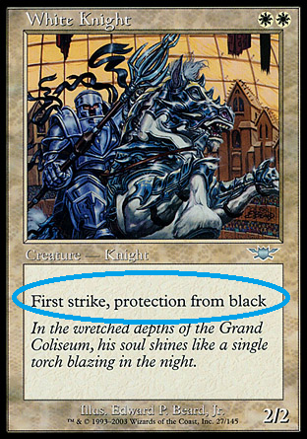
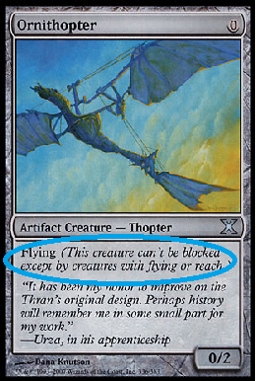
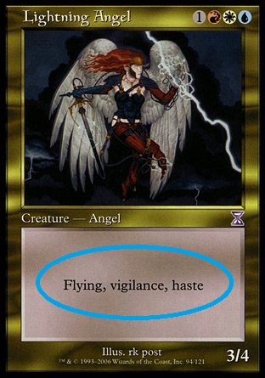
Abilità
Static Abilities: tipo di abilità che possono essere viste come "attributi" di una carta. Sono da considerare sempre vere e rimangono in gioco e pertanto non vanno mai sullo stack.

Slide 5
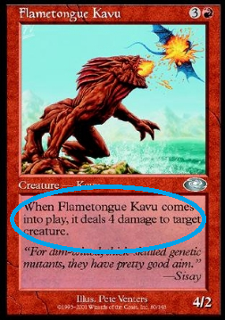
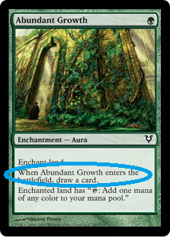
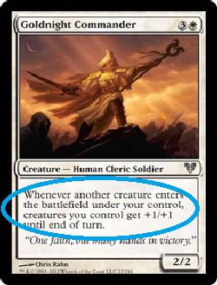
Abilità
Trigger Abilities: tipo di abilità che si attivano a determinate condizioni temporali, di solito la loro descrizione inizia con "quando" oppure "ogni volta che". Quando la condizione è soddisfatta, l'abilità va sullo stack non appena il giocatore riceve la priorità.

Slide 6
Effetti
Come detto in precedenza, le Abilità attivano quelli che sono chiamati Effetti, gli effetti vengono, in particolare, attivati dalle Active e Trigger abilities. Le abilità statiche invece, attivano quelli che sono chiamati Continuos Effects.
Esistono diversi tipi di effetti:
- One-Shot Effects
- Continuos Effects (di cui I Replacement Effects ed I Prevention Effects sono casi particolari)
- Text-Chaning Effects

Slide 7
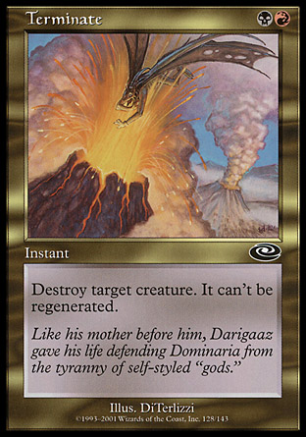
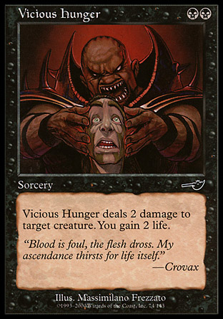
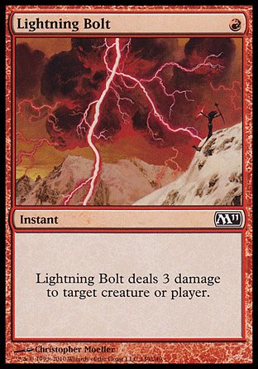
One Shot Effects
One Shot Effects: sono effetti che vengono “sparati” una volta sola e che non hanno durata nel tempo. Esempi possono essere “infliggi X danno”, “distruggi permanente” e “metti in gioco una pedina creatura”.

Slide 8
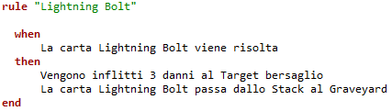
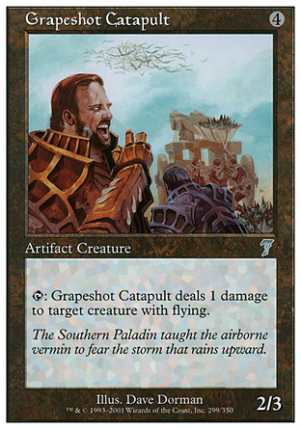
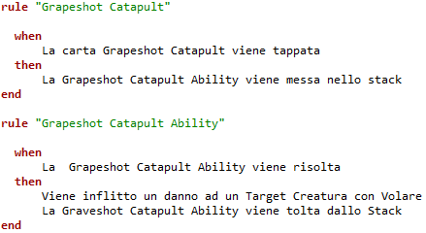
One Shot Effects: possibile implementazione
Gli One Shot Effects all'interno di carte Istantaneo e Stregoneria possono essere implementati all'interno del progetto mediante delle regole Drools che andranno a rappresentare il singolo effetto, ed in alcuni casi la carta stessa. Un esempio potrebbe essere la regola:
Se lo One Shot Effect fosse invece attivato da un'Activate Ability all'interno di un altro tipo di carta, si potrebbero implementare Abilità ed Effetto con due regole diverse:

Slide 9
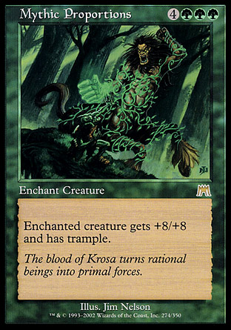
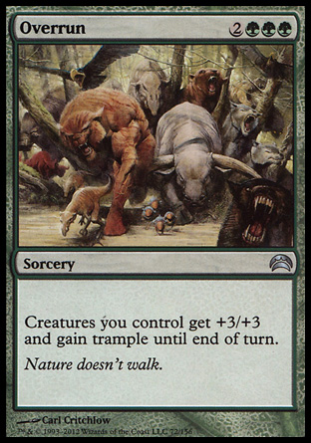
Continuous Effects
Continuos Effects: sono degli effetti che vanno a modificare gli attributi di un oggetto per un determinato periodo di tempo che può essere anche infinito. Un effetto temporaneo potrebbe essere “Target creature gains flying until the end of turn”.

Slide 10
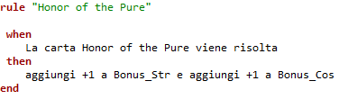
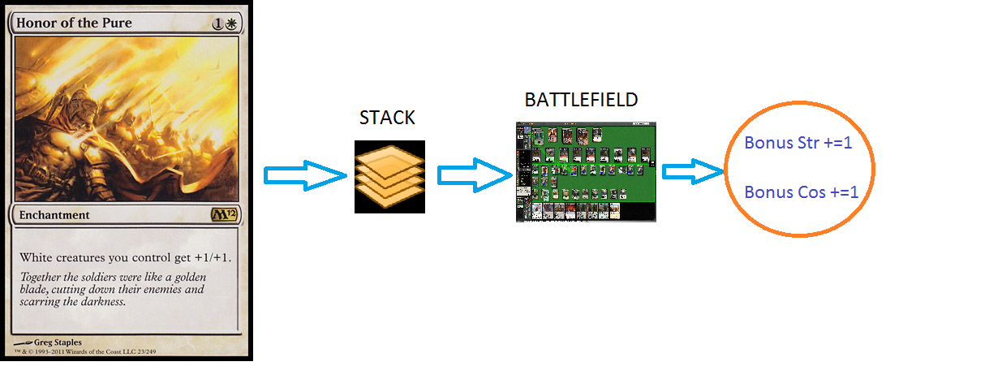
Continuos Effects: possibile implementazione
Come detto, i Continuos Effects sono degli effetti che vengono “aggiunti” a degli oggetti dalle Static Abilities e possono durate anche tempo infinito.
Si potrebbe munire ogni carta di tipo creatura, di due liste chiamate “Bonus Forza” e “Bonus Costituzione”. Queste liste vengono impostate a 0 di default. Quando viene giocata qualche abilità che dona dei bonus, queste liste vengono aumentate del bonus dato in modo dinamico attraverso l'Insert Logic, con questo sistema non necessiteremmo di due regole per gestire i Continous Effects.

Slide 11
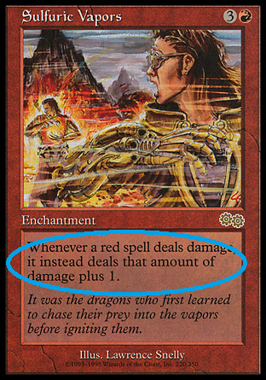
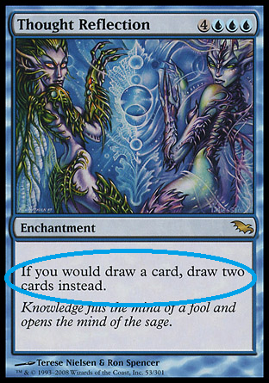
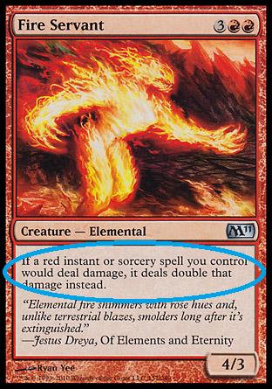
Replacements Effects
Alcuni Continuos Effects sono chiamati anche Replacements Effects. Questo tipi di effetti attendono un particolare evento e, quando sta per accadere, sostituiscono un intero evento, o parte di esso, con un altro evento. La maggior parte di questi eventi contiene “instead” , “skip”, “[this permanent] comes into the battlefield with...”, oppure “While [this permanent] comes into play…”

Slide 12
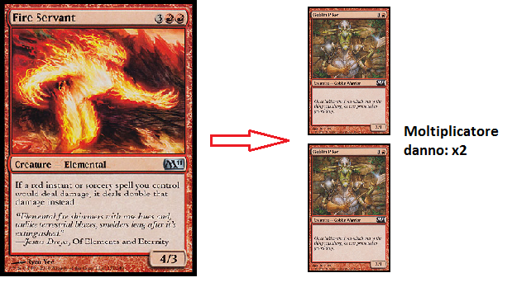
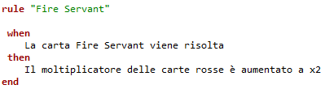
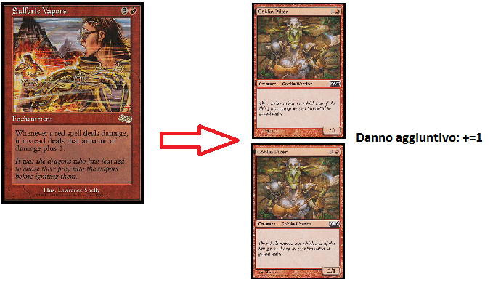
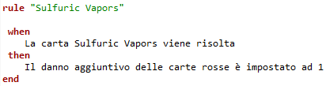
Replacements Effects: possibile implementazione
Molti Replacements Effects consistono nell'aggiungere danni ad altre fonti di danno. Per poter implementare ciò, si potrebbe usare anche in questo caso l'Insert Logic, ossia munire l'oggetto carta con un attributo chiamato “moltiplicatore danno”, inizialmente settato a x1, e un campo chiamato “danno aggiuntivo”, inizialmente settato a 0. Il moltiplicatore o la somma verranno poi modificati dalle regole che andranno a rappresentare le carte che attiveranno I Replacement Effects.
Moltiplicatore:
Somma:

Slide 13
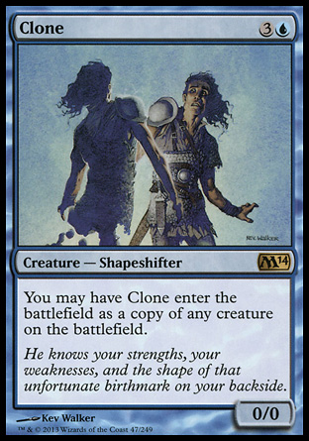
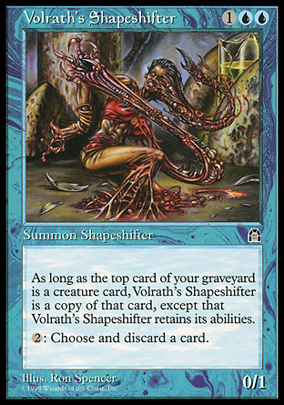
Text Chaning Rules
Text-Changing Rules: questi effetti vanno a modificare il testo di qualsiasi oggetto. Deteminate carte possono anche cambiare, oltre al testo di altre carte, anche il loro nome, tipo, colore e costo di mana (Volrath Shapeshifter è un esempio).

Slide 14
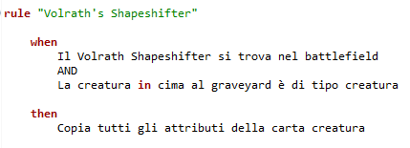
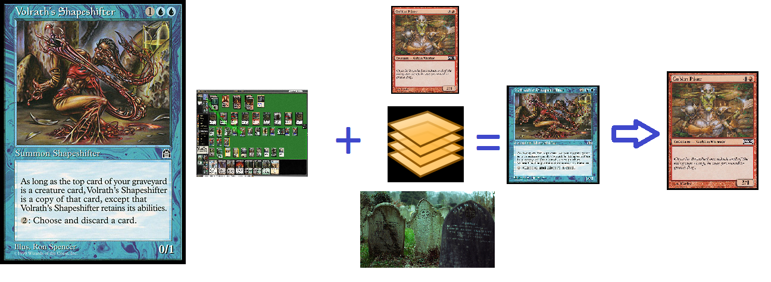
Text-Chaning-Rules: possibile implementazione
Le Text-Changing-Rules possono essere implementati anch'esse con delle regole Drools che vanno a modificare I campi della carta. Un esempio è appunto il Volrath's Shapeshifter che modifica tutti I suoi campi ed attributi, copiandoli dal bersaglio. La regola potrebbe essere semplicemente implementata come:

Slide 15
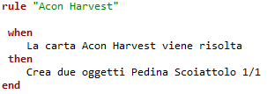
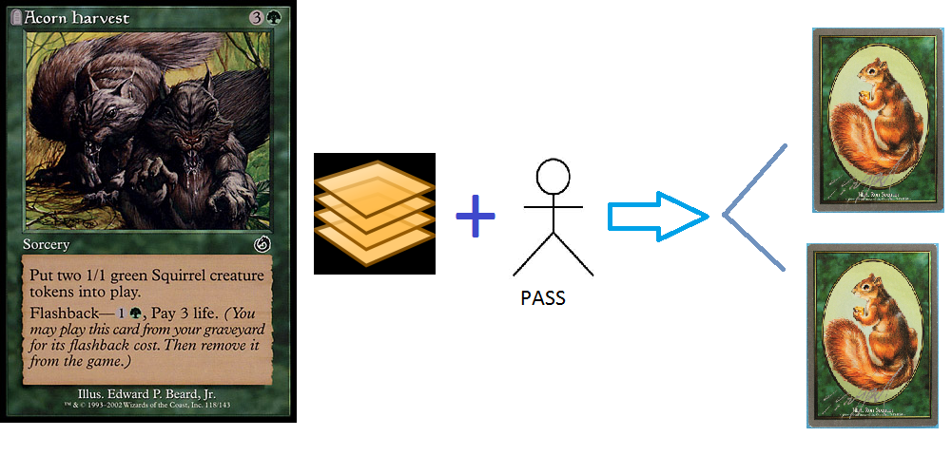
Text-Changing-Rules: possibile implementazione
La creazione di una pedina creatura è un caso particolare di Text-Chaning Rules. La pedina potrebbe essere implementata come oggetto “carta” ma con numerosi attributi vuoti dato che le pedine presentano di solito solo il tipo di creatura e I campi For e Cos.

Slide 16
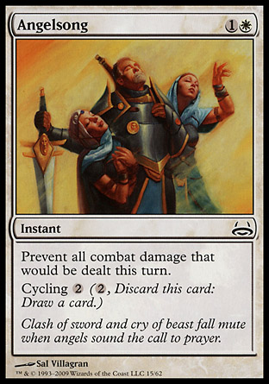
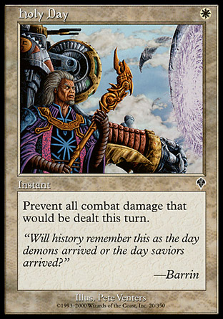
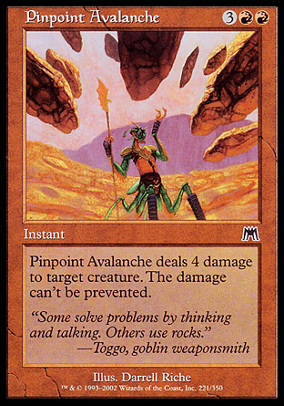
Prevention Effects
Altri Continuos Effects sono chiamati Prevention Effects. Questi effetti attendono un particolare evento che causa danni e, quando sta per accadere, prevengono l'intero danno o parte di esso. Questi effetti agiscono quindi come una sorta di “scudi”. Da notare che esistono carte che infliggono un danno che non può essere prevenuto.

Slide 17
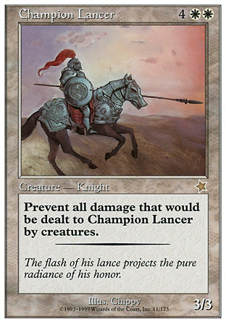
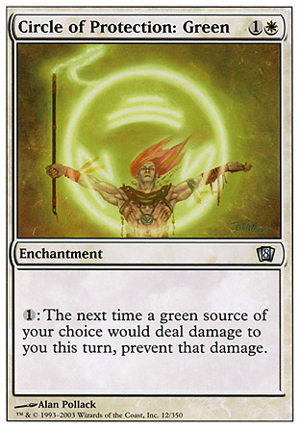
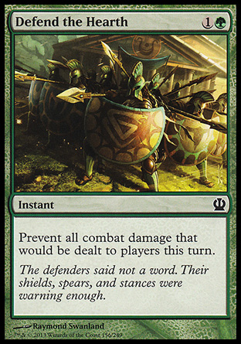
Prevention Effects
I Prevenction Effects sono vari, possono prevenire danni limitati (“prevent next x damage from...”) o danni illimitati (“Prevent all damage that would be dealt this turn”) e la fonte dei danni può essere di più tipi (“Prevent all damage a green source of your choice...”, “from artifacts....”, “from red creatures....”).

Slide 18
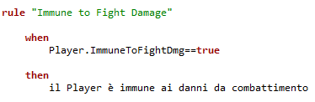
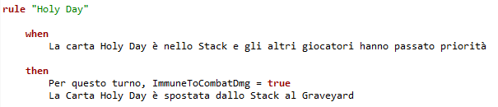
Prevention Effects: possibile implementazione
Se il danno prevenuto è illimitato, si possono dotare creature e giocatori di campi booleani chiamati ImmuneToRed, ImmuneToBlue, ImmuneToFightDamage ecc. Delle regole Drools pre-impostante, diranno che I quando I valori sono settati a True, il giocatore e/o le creature non possono prendere danni di quel tipo. Saranno poi le regole delle singole carte, a dire quando il valore dovrà essere settato a true.
Regola Drools Generale:
Regola Carta:

Slide 19
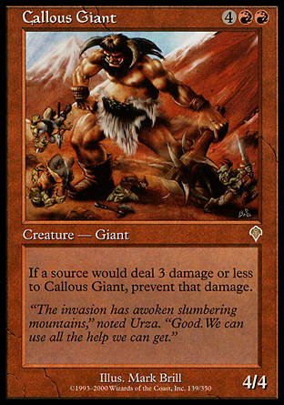
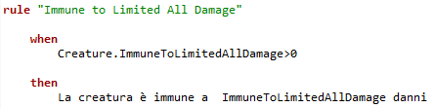
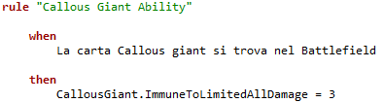
Prevention Effects: possibile implementazione
Per quanto riguarda il danno limitato, si potrebbe implementare l'effetto con dei campi interi che vengono assegnati a giocatori e permanenti. Gli interi, inizialmente settati a 0, indicheranno il numero di danni a cui si è immune. Il meccanismo sarà simile all'implementazione per il danno infinito:
Regola Drools Generale:
Regola Carta:

Slide 20
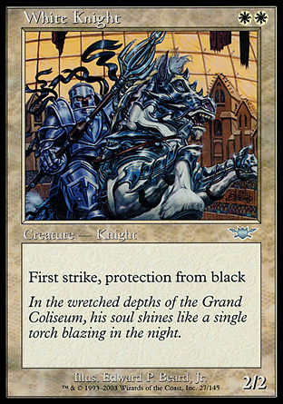
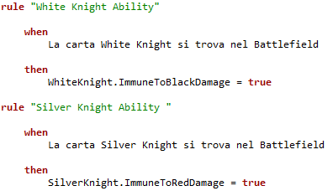
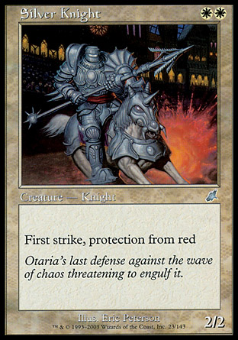
Prevent Effects: possibile implementazione
Questo sistema potrebbe essere utile anche per implementare alcune Statoc Abilities come per esempio “Protezione da [un colore]”.

Slide 21
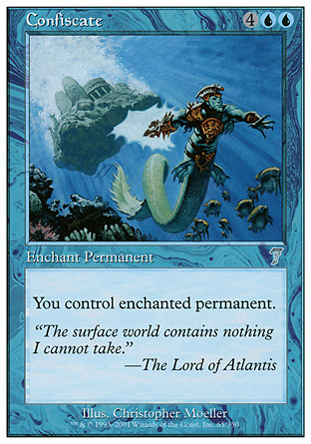


Paramentri necessari
Per implementare l'oggetto carta serviranno numerosi attributi, tra I quali:
- Owner (propietario) : il giocatore proprietario della carta, la carta ad inizio partita si trova nel suo deck.
- Controller (controllore): il giocatore controllore della carta, dato che esistono carte che possono “rubare” creature, incantesimi ecc, a volte il controllore ed il proprietario possono non essere lo stesso giocatore.
- Damage (danno): il danno che la carta infligge, nelle carte di tipo creatura si potrebbbe far coincidere con la Forza mentre nelle carte One-Shot si potrebbe far coincidere con il danno.
- Target (bersaglio): alcune abilità hanno la capacità di “mirare” ad un bersaglio che può essere un giocatore o un permanente. Il bersaglio è settato a NULL di default.

